Slide 1

Презентация:
«Развитие самостоятельности
музыкального мышления учащихся
младших и средних классов фортепиано»

Slide 2
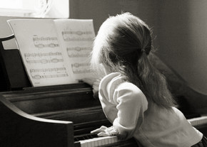
Важно, чтобы ребёнок сам открывал для себя прекрасный язык музыки, пусть даже в простой форме.

Slide 3
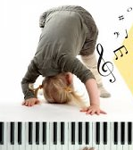
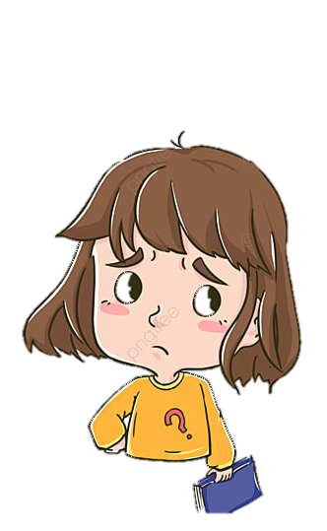
?
Редкий ученик способен сам,
без помощи учителя
разобрать произведение

Slide 4
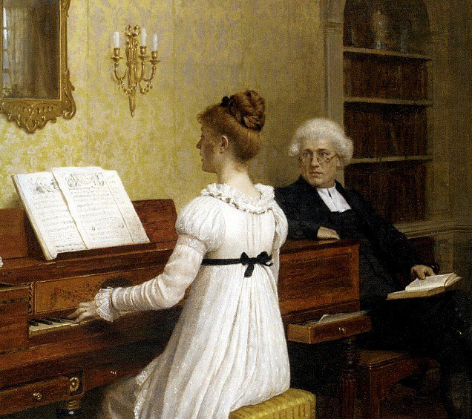
Ещё 100 лет назад чтение с листа было нормой домашнего музицирования, излюбленным времяпровождением людей из разных слоёв общества. Не будучи профессионалами, они обладали высоким уровнем знаний в области искусства. Эти просвещённые любители составляли основу русской интеллигенции.

Slide 5

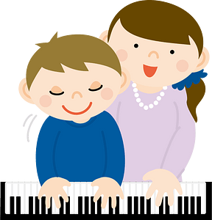
Преподаватель должен руководить творческой деятельностью своих учеников: детское творчество опирается на знания и навыки, полученные в процессе обучения

Slide 6
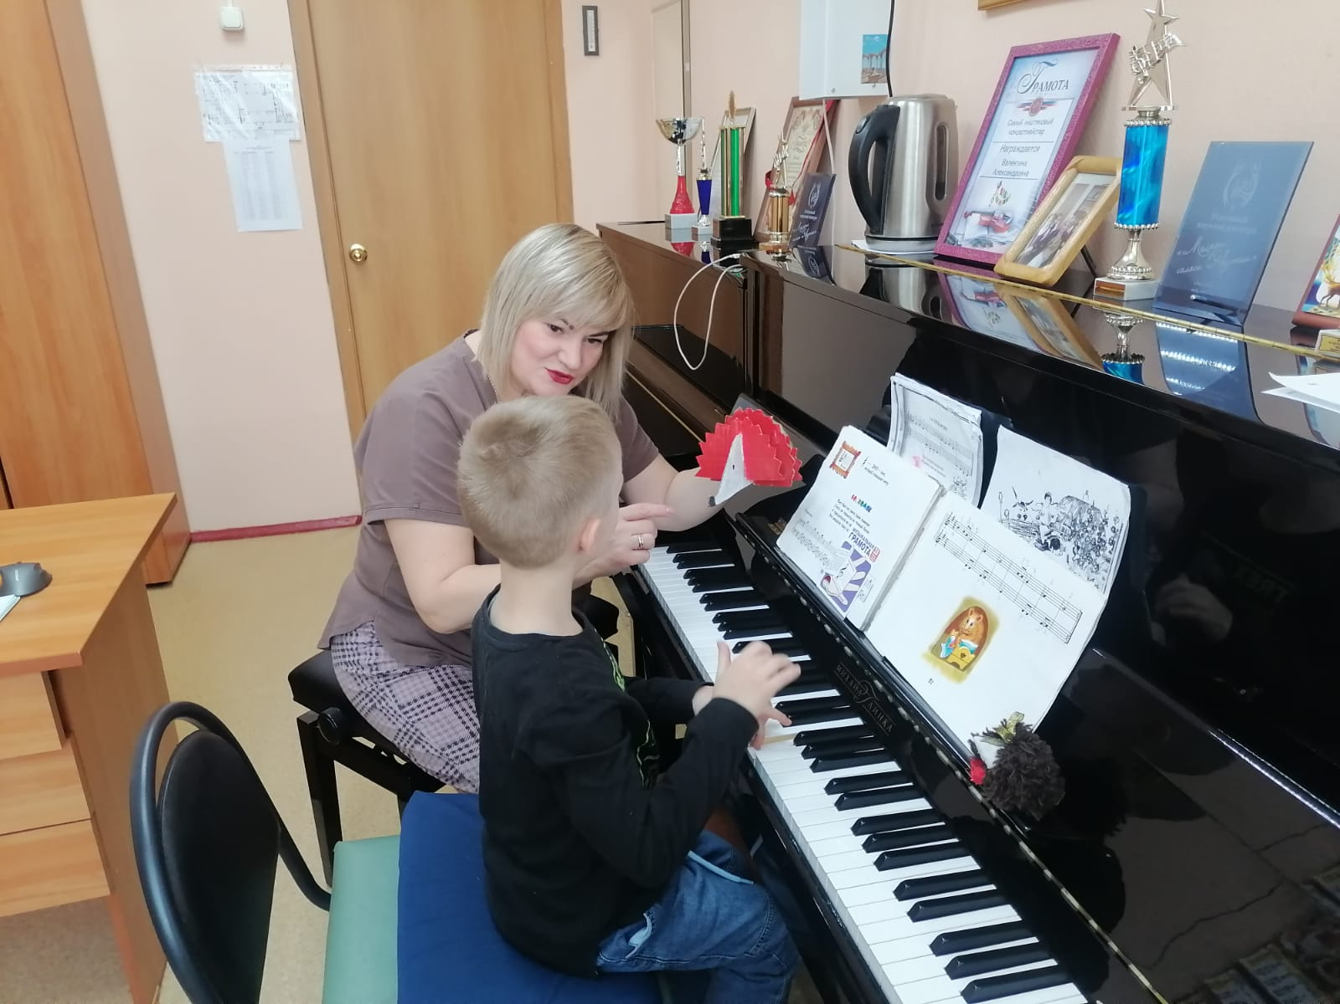
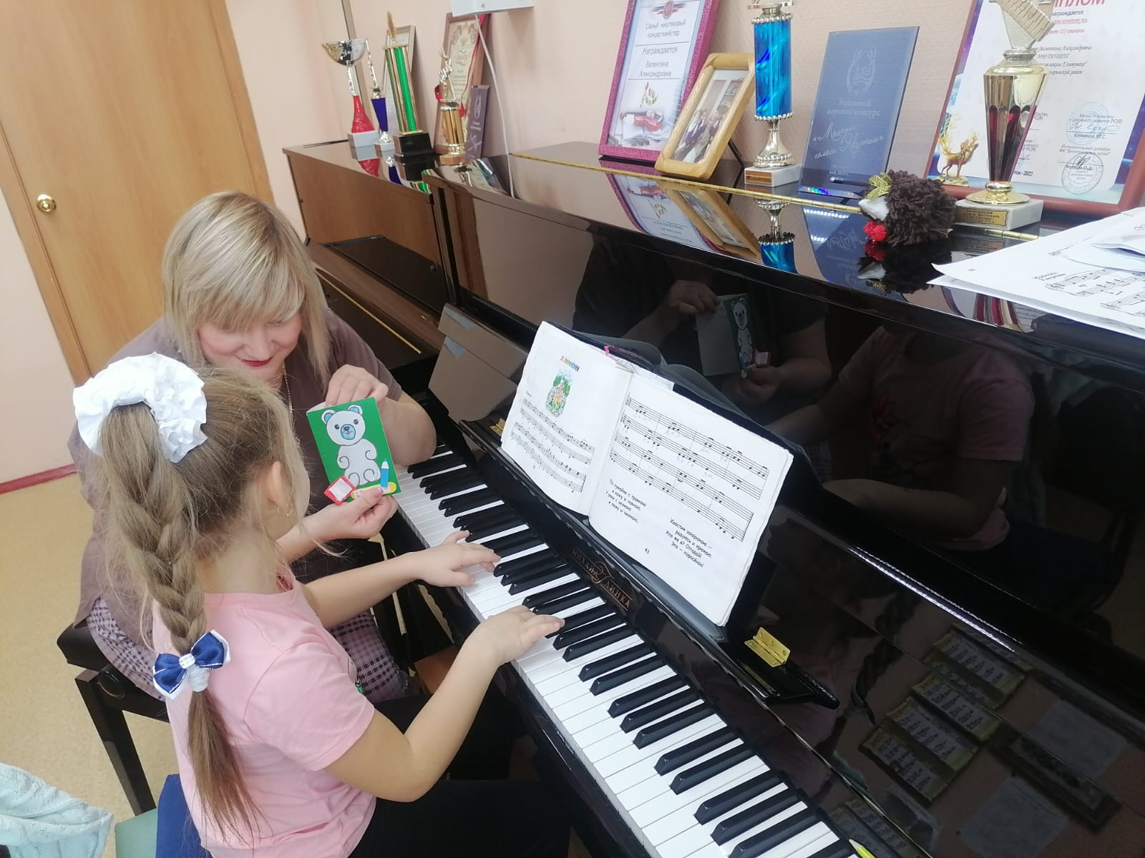
Ребёнку важно понять художественную цель задания
для передачи этого образа собственными силами

Slide 7

Умение свободно читать ноты откроет перед тобой море интересной музыки, которую ты сможешь сыграть самостоятельно и с удовольствием!

Slide 8
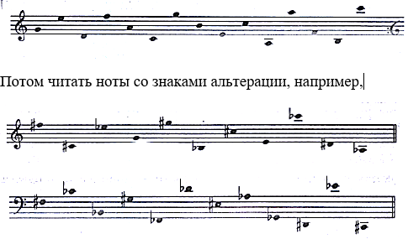
Читать ноты и показывать их расположение
на клавиатуре сразу в двух ключах

Slide 9
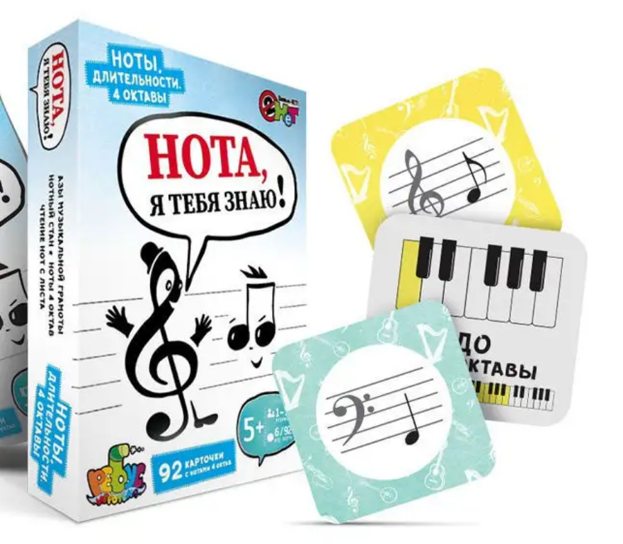
Наглядные пособия, дидактические материалы,
а также сборники нот для закрепления знаний.
1.«Фортепианная тетрадь юного музыканта» вып. 1 для 1-2 года обучения, составитель М. Глушенко. Изд-во «Ленинград. Музыка» 1988 г.
2.А.Артоболевская «Первая встреча с музыкой». Учебное пособие. Изд-во «Композитор. Санкт-Петербург» 2005 год.
3.О.Геталова, И.Визная «В музыку с радостью». Изд-во «Композитор. Санкт-Петербург» 2005 год.
4.Е.Туркина «Котёнок на клавишах» ч.1, ч.2, ч.3. Изд-во «Композитор. Санкт-Петербург» 1999 год.
5.Э.Ш.Тургенева «Музыкальная поляна». Пособие для начинающих играть на фортепиано ч.1 и ч.2. Изд-во «Москва. Владос» 2002 год.

Slide 10
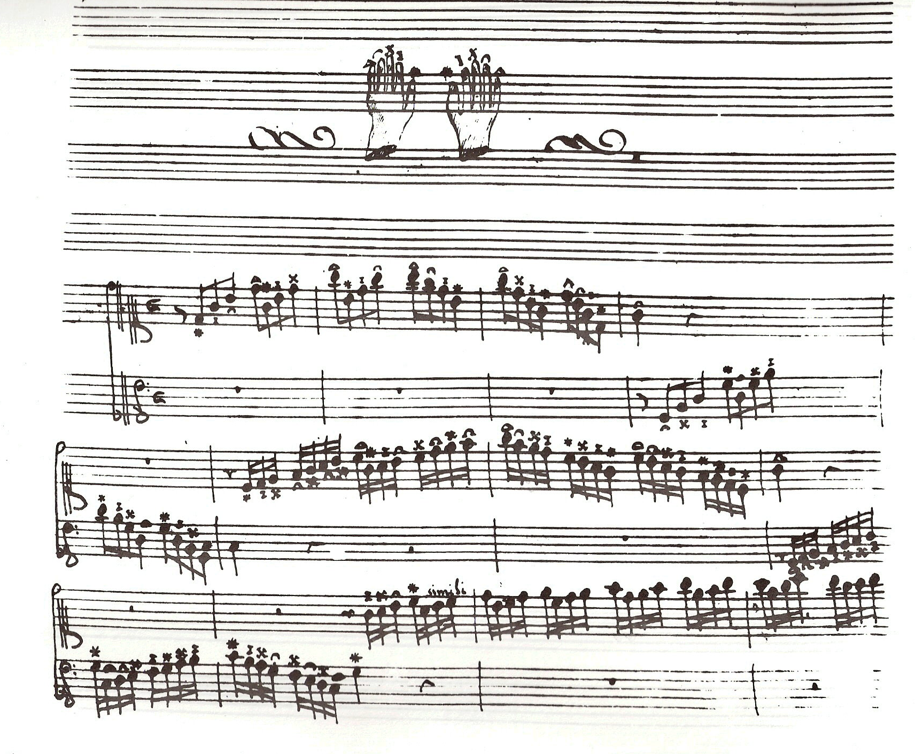
Все возможные пассажи могут быть сведены к нескольким основным формулам; все сочетания, все последования сводятся к известному количеству основных пассажей, являющихся ключом ко всему: «отсюда следует, что «владея ключами», «набив руку» в вариантах основных формул, пианист не встречает больше никаких трудностей, они побеждены заранее», - писал Ф. Лист

Slide 11
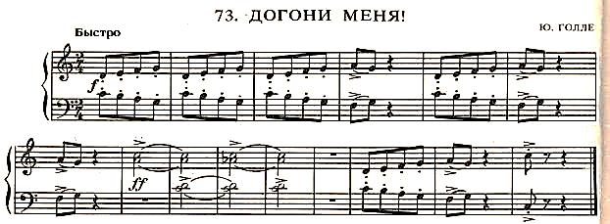
А также примеры можно использовать из следующих сборников:
1.Е.Туркина «Котёнок на клавишах» в трёх частях. Изд-во «Композитор. Санкт-Петербург» 1998 год.
2.С.Ляховицкая «Задания для развития самостоятельных навыков при обучении фортепианной игре» в младших классах ДМШ. Изд-во «Ленинград. Музыка» 1979 год.
3.«Фортепианная тетрадь юного музыканта» вып. 1, сост. М.Глушенко. Изд-во «Ленинград. Музыка» 1988 год.
4.В.Шульгина, Н.Маркевич «Юным пианистам». Изд-во «Киев. Муз. Украина» 1985 год.
5.Т.Камаева, А.Камаев «Чтение с листа на уроках фортепиано». Игровой курс. Изд-во «Москва. Классика – XXI век» 2007 год.

Slide 12
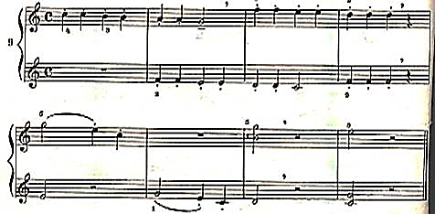
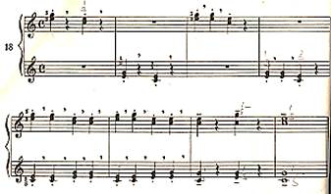
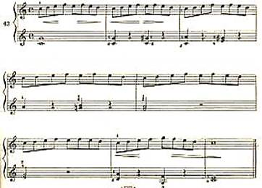
Сборник Е. Гнесиной «Фортепианная азбука» учит точной пальцовке, штрихам, длительностям, знакомит с интервалами

Slide 13
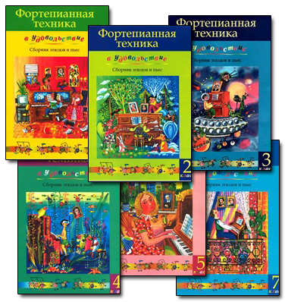

Сборники «Фортепианная техника в удовольствие» в 7 частях, редактор-составитель О. Катаргина
Сборнике «Чтение с листа на уроках фортепиано».
Авторы Т.Камаева и А.Камаев

Slide 14

Серия сборников Т. Юдовиной – Гальпериной
«Большая музыка – маленькому музыканту».
Лёгкие переложения для фортепиано.
Издательство «Композитор.
Санкт-Петербург» 2006 год
под редакцией О. Геталовой
в пяти альбомах по классам.

Slide 15
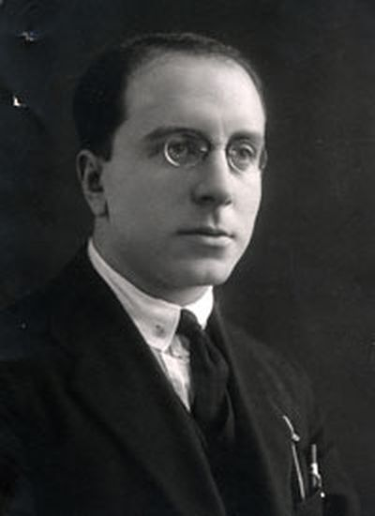
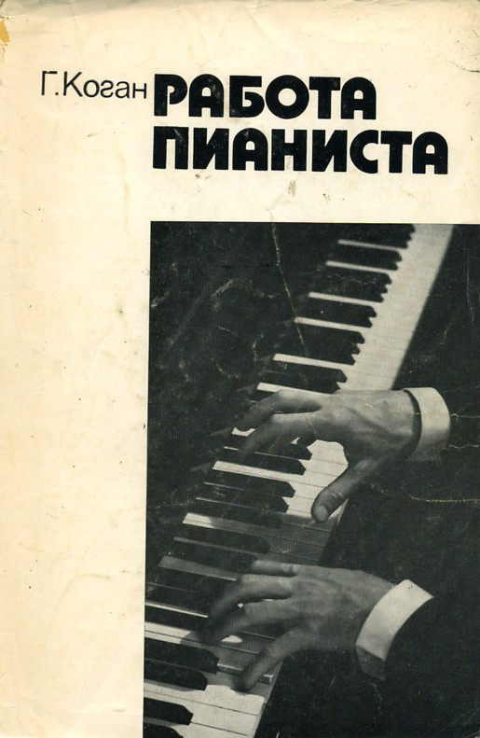
«Как бы ни была
трудна работа,
жизнь без неё
еще труднее!»
/ Коган Г. М.

